Slide 1
Лекція 11. КОНСТРУКТИВНІ ТА ТЕХНОЛОГІЧНІ ОСОБЛИВОСТІ МАШИНИ ДЛЯ ТЕХНОЛОГІЇ NO-TILL.
Міністерство освіти і науки України Вінницький національний аграрний університет
План
1. Актуальність технології.
2. Планування переходу на No-Till технології.
3. Покривні культури.

Slide 2
No-Till – це революційна система землеробства, яка в останній час набула широкого розповсюдження в світі. Тільки в США близько 25%ґрунтів занятих в виробництві продуктів рослинництва, обробляються по повній технології No-Till. Виробники рослинницької продукції впроваджують No-Till для підвищення ефективності і прибутковості своїх господарств одночасно поліпшуючи стан ґрунту і навколишнього середовища.

Slide 3
Переваги даної технології перед традиційними це:
мінімальне порушення ґрунту;
максимально можливе покриття ґрунту рослинними залишками;
стимулювання біологічної активності ґрунту через сівозміни і використання сидератів;

Slide 4
Застосування технології No-Till дозволить:
Підвищити родючість ґрунту;
Скоротити необхідну кількість техніки;
Знизити затрати на паливо-мастильні матеріали, запасні частини ремонт техніки;
Збільшити продуктивність праці і прибутки від рослинництва;
Зменшити собівартість на 20 - 30%;

Slide 5
В процесі впровадження технології No-Till були вироблені три основні принципи:
мінімальна механічна дія на ґрунт засобів механізації;
постійний рослинний покрив ґрунту;
максимально адаптовані сівозміни;

Slide 6
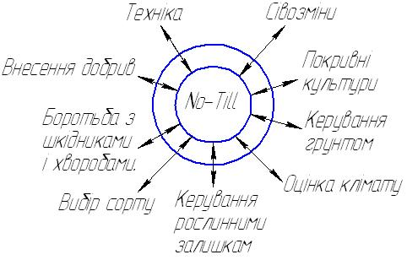

Slide 7
Десять основних правил виконання котрих для переходу на No-Till технологію обов’язкове це:
Ґрунтовно ознайомитись з системою, особливо по боротьбі з бур’янами і хворобами, скласти план переходу не швидше як за рік.
Провести аналіз ґрунту на предмет збалансованості поживних елементів і РН.
Бажано не використовувати площі з поганим дренажем ґрунту.
По можливості вирівняти площу.
Перед тим як перейти на технологію No-Till необхідно позбавитись ущільнених площ ґрунту.
Забезпечити як можна більше мульчуючого покриття.
Закупити і підготовити сівалку для технології No-Till.
Визначити одне поле і почати впровадження No-Till технології на ньому з поступовим переходом на інші поля.
Забезпечити ротацію сільськогосподарських культур і зелених покривних культур.
Бути готовому до необхідності постійно вчитись новітнім принципам технологій з подальшим їх впровадженням.

Slide 8
Фактори які впливають на розробку сівозміни:
Водопостачання
Снігозатримання
Хвороботворні організми
Життєвий цикл шкідників
Фіто токсичність
Контроль над популяцією бур’янів.
Здатність чергування застосування різних гербіцидів.
Потенційна прибутковість
Необхідне обладнання.
Оптимальна ширина рядків.
Строки посівних і збиральних робіт.
Ринкова сприятливість.

Slide 9
Функції сівозміни наступні:
Зниження росту бур’янів.
Зменшення захворюваності.
Оптимізація використання поживних речовин.
Розподіл навантаження на техніку.
Збільшення рентабельності господарства.

Slide 10
За системою землеробства No-Till значимість і завдання, які вирішуються за допомогою покривних культур, можна визначити наступним:
Регулювання водного режиму не відбувається за рахунок зменшення випаровування ґрунтової вологи, підвищення водо утримуючої здатності. Основним фактором водопроникненості в ґрунті є, канали, які утворюються внаслідок життєдіяльності земляних черв’яків;
Регулювання температури ґрунту. Травостій покривних культур приймає на себе пряму сонячну радіацію, тому температура ґрунту покритого рослинами завжди нижча за непокритої;
Регулювання поживного режиму ґрунту. За рахунок запобігання втратам поживних речовин із ґрунту шляхом їх вимивання в ґрунті збільшується кількість азоту внаслідок його біологічної фіксації. Дослідами було доведено, що при вирощуванні люпину або вики, які були попередниками кукурудзи в грунту і накопичувалось до 90 кг/га азоту додатково. Кількість азоту, який міститься в біомасі різних покривних культур суттєво відрізняється. Бобові культури накопичують від 65 до 220 кг/га азоту. Цей азот мінералізується протягом тривалого часу табл..
Захист ґрунту від водної та вітрової ерозії.
Основний час прояву вітрової або водної ерозії припадає на зимовий або весняний періоди.

